Slide 1
THUPC2023 B 物理实验
Itst
THU, IIIS
2023/05/28
Idea comes from: 工友抢着跟你拧螺丝（？

Slide 2
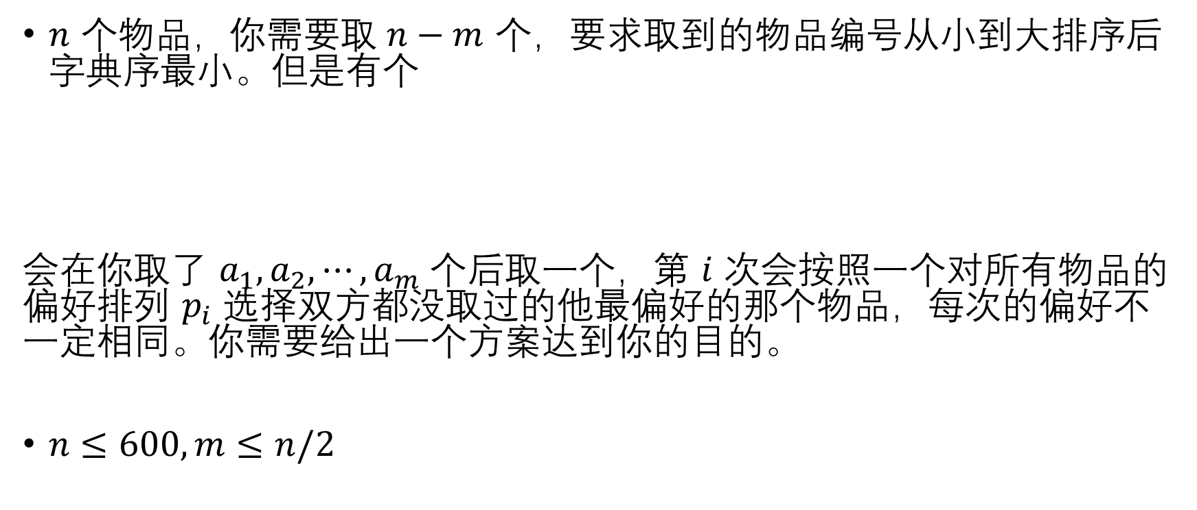
题意
$n$ 个物品，你$需要取 n−m$ 个，要求取到的物品编号从小到大排序后字典序最小。但是有个
会在你取了 $a_{1},a_{2},⋯, a_{m} 个$后取一个，第 $i$ 次会按照一个对所有物品的偏好排列 $p_{i}$ 选择双方都没取过的他最偏好的那个物品，每次的偏好不一定相同。你需要给出一个方案达到你的目的。
$n≤600, m≤n/2$

Slide 3
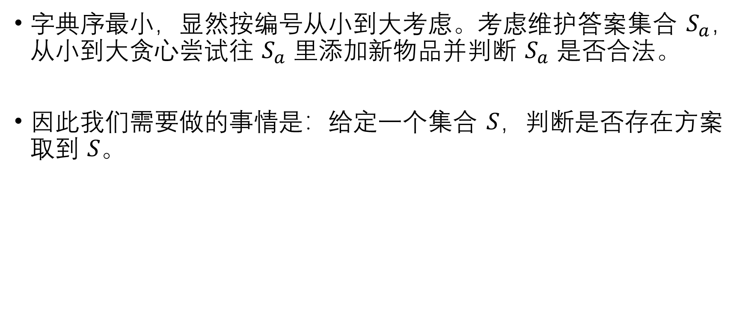
解法
字典序最小，显然按编号从小到大考虑。考虑维护答案集合 $S_{a}$， 从小到大贪心尝试往 $S_{a}$ 里添加新物品并判断 $S_{a}$ 是否合法。
因此我们需要做的事情是：给定一个集合 $S$，判断是否存在方案取到 $S。$

Slide 4
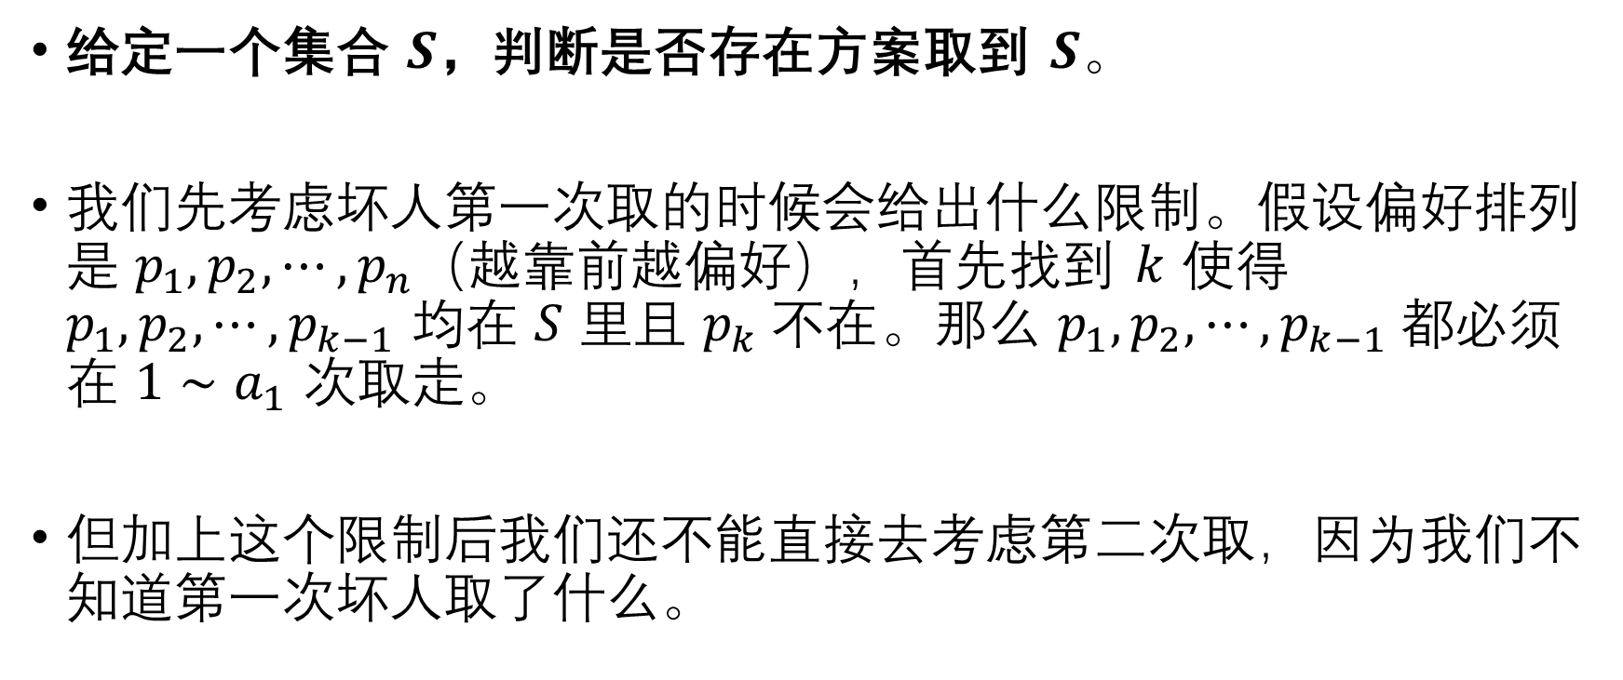
解法
给定一个集合 $S$，判断是否存在方案取到 $S。$
我们先考虑坏人第一次取的时候会给出什么限制。假设偏好排列是 $p_{1},p_{2},⋯, p_{n}$（越靠前越偏好），首先找到 $k$ 使得 $p_{1},p_{2},⋯, p_{k−1}$ 均在 $S$ 里且 $p_{k} 不在$。那么 $p_{1},p_{2},⋯, p_{k−1} 都$必须在 $1∼a_{1}$ 次取走。
但加上这个限制后我们还不能直接去考虑第二次取，因为我们不知道第一次坏人取了什么。

Slide 5
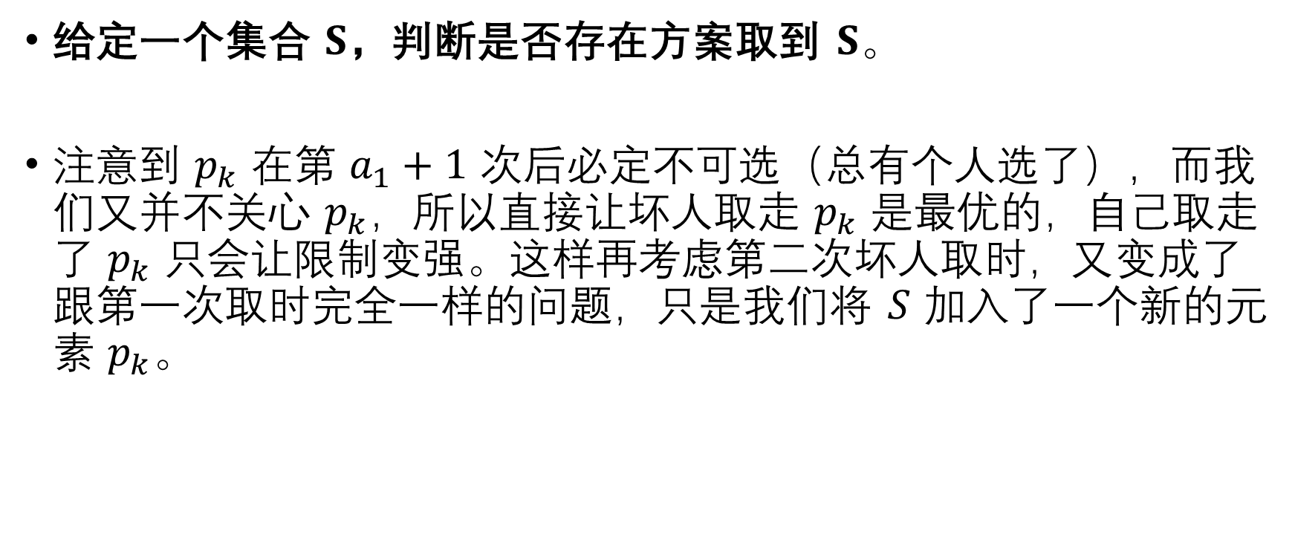
解法
给定一个集合 $S$，判断是否存在方案取到 $S。$
注意到 $p_{k}$ 在第 $a_{1}+1$ 次后必定不可选（总有个人选了），而我们又并不关心 $p_{k}$，所以直接让坏人取走 $p_{k}$ 是最优的，自己取走了 $p_{k}$ 只会让限制变强。这样再考虑第二次坏人取时，又变成了跟第一次取时完全一样的问题，只是我们将 $S$ 加入了一个新的元素 $p_{k}。$

Slide 6
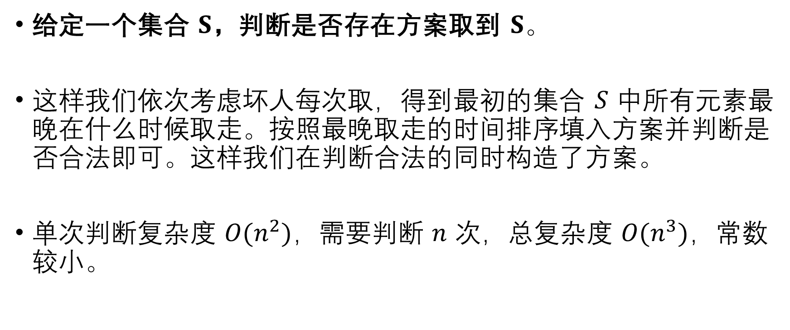
解法
给定一个集合 $S$，判断是否存在方案取到 $S。$
这样我们依次考虑坏人每次取，得到最初的集合 $S$ 中所有元素最晚在什么时候取走。按照最晚取走的时间排序填入方案并判断是否合法即可。这样我们在判断合法的同时构造了方案。
单次判断复杂度 $O(n^{2})，$需要判断 $n$ 次，总复杂度 $O(n^{3})$，常数较小。

Slide 7

Bonus
做到 $o\left(n^{3}\right)（$出题人不会，欢迎教育）
用乱搞算法通过所有 90 个数据$（$出题人不会，欢迎教育）

